Slide 1
마우스 교육 2차
2021 – 07 – 12
25기 김종욱, 박상재

Slide 2
CONTENTS
01
알고리즘
02
소스코드
03
알고리즘
04
공지사항

Slide 3
01
알고리즘

Slide 4
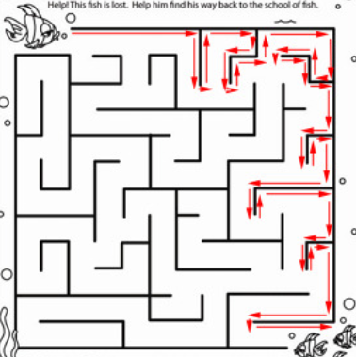
01
좌수법
1. 알고리즘
왼손으로 왼쪽 벽을 짚고 따라가는 미로 탈출 법
최우선 순위는 좌회전이며, 2순위는 직진, 3순위는 우회전, 4순위는 U턴
매우 간단하게 구현가능
시간이 오래 걸리며,
마우스에서 간혹 종점을 찾을 수 없을 수도 있음

Slide 5
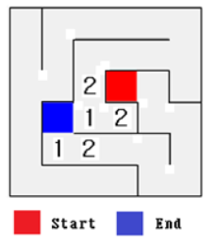
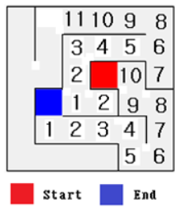

02
등고선 알고리즘
3. 알고리즘
종점을 0으로 두고 종점과 벽이 없는 인접한 블록에는 1이라고 씀
1과 벽이 없이 인접한 블록에는 2라고 씀
위를 반복하여 출발점에서 무게값이 적은 쪽(종점) 으로 이동함

Slide 6
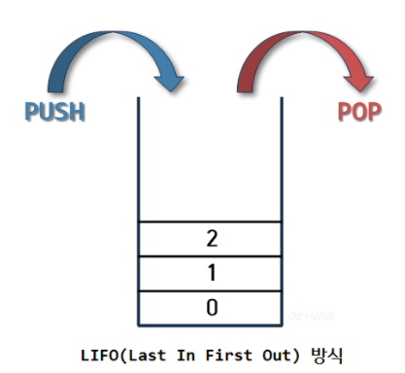
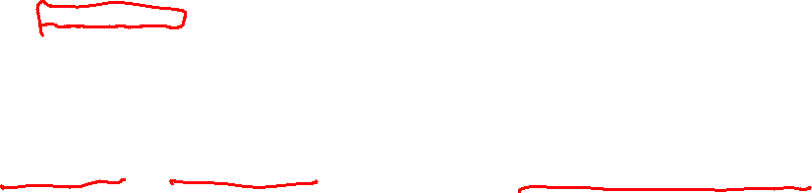
03
Queue stack
1. 알고리즘
스택(STACK) 이란?
쌓아 올린다
LIFO 방식 (Last in First out)
활용 예시 : 컨트롤 제트 (실행 취소), 웹 브라우저 뒤로가기

Slide 7
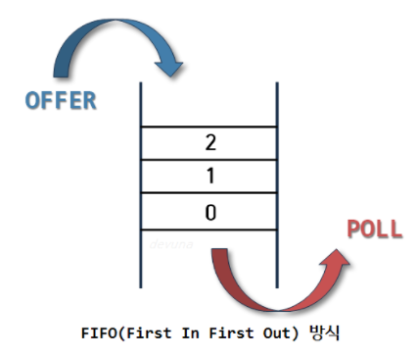
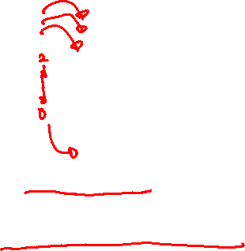
03
Queue stack
1. 알고리즘
큐(QUEUE) 란?
줄을 서서 기다리는 것
선입선출 FIFO 방식 (First in First out)
활용 예시 : 콜센터 고객 대기시간, 은행 업무
enQueue
Rear 가장 끝 원소
Front
첫 원소
deQueue

Slide 8
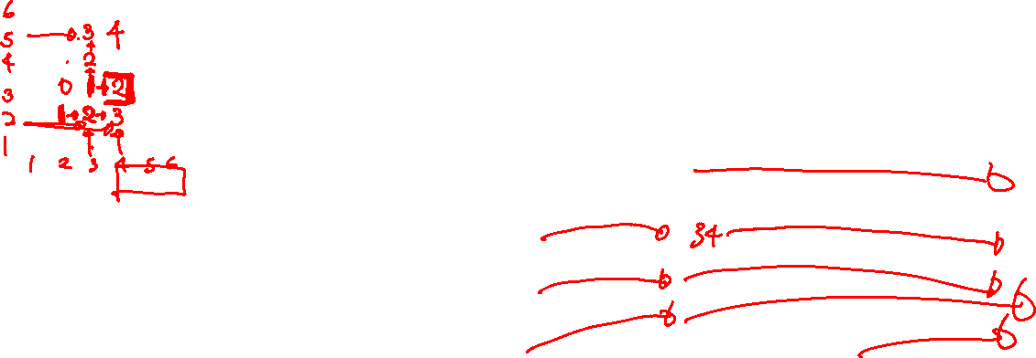
04
Queue 등고선 알고리즘
1. 알고리즘
End에 무게값을 0으로 주고 벽이 없는 쪽으로 무게값을 증가시키면서 뿌린다
QUEUE
33 위쪽 34
End 아래쪽 좌표 22
33 오른쪽 43
End 오른쪽 좌표 33
End 좌표 23

Slide 9
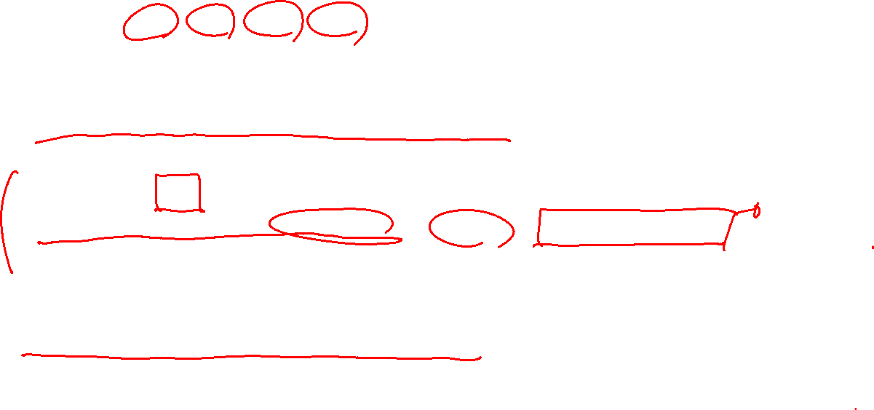
05
마우스 QUEUE
1. 알고리즘
End 좌표 0x77, 0x78, 0x87, 0x88
End 좌표 Queue 에 넣어주고
벽이 없는 쪽으로 무게값 증가시키면서 넓힌다
처음 무게값 255로 초기화 End 좌표는 0 (지향값 = 1)
큐에서 하나씩 꺼내면서 현재 무게값 + 지향값 < 다음 좌표 무게값
-> 다음 좌표 무게값 = 현재 무게값 + 지향값 (중복되는 길에서)
탐색 시 벽 정보를 읽으면서 다음 좌표 저장

Slide 10
05
마우스 QUEUE
1. 알고리즘
큐에서 하나씩 꺼내면서 현재 무게값 + 지향값 < 다음 좌표 무게값
-> 다음 좌표 무게값 = 현재 무게값 + 지향값 (중복되는 길에서)
탐색 시 벽 정보를 읽으면서 다음 좌표 저장

Slide 11
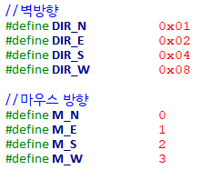
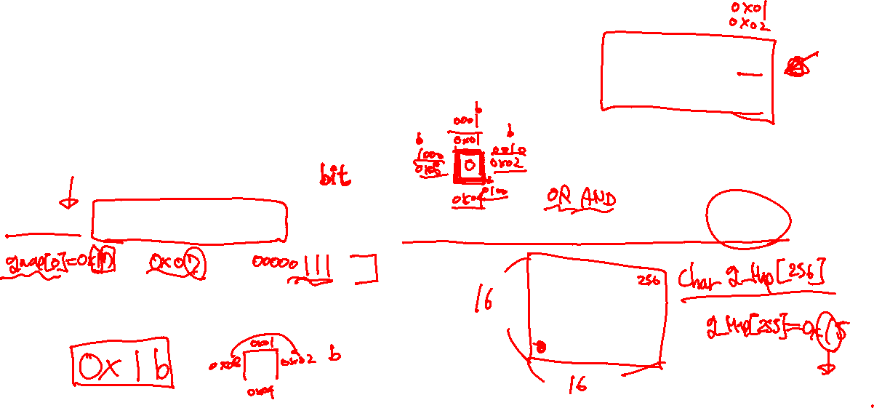
06
마우스 알고리즘
1. 알고리즘
절대방향 – 출발 지점을 기준으로 고정된 방향
마우스 방향 – 마우스 주행 방향
상대방향 – 마우스를 기준으로 하는 방향
벽정보 – char 배열 256개를 사용하여 256개의 좌표에 대한 벽정보, 아는 길
예 0x17 => 00010111
0x10 -> 아는 길, 0x07 -> N, E, S 벽 있음!

Slide 12
02
소스코드

Slide 13
01
Sensor.c
2. 소스코드
발광센서를 켜주고, 수광 센서값을 읽는다.
센서값을 필터링 하여 마우스의 위치를 인지한다.
세팅된 센서값과 비교해서 중앙으로 포지셔닝을 한다

Slide 14
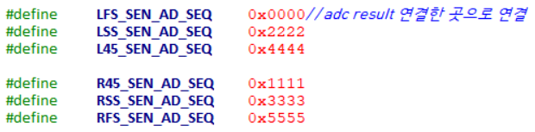
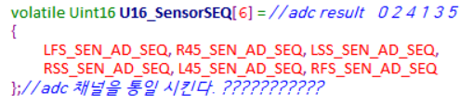
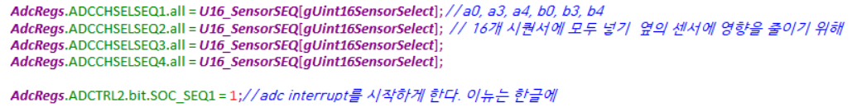
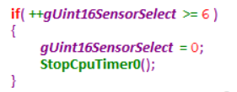
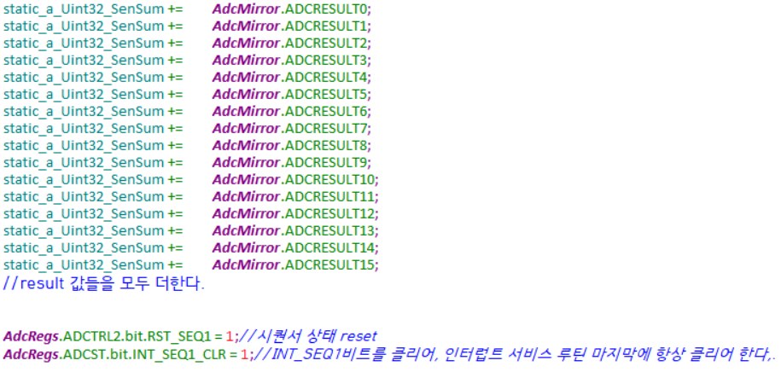
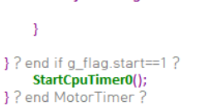
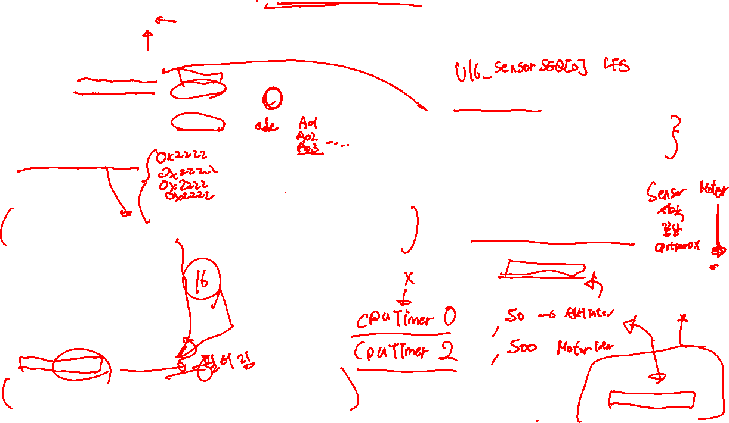
01
Sensor.c
2. 소스코드

Slide 15
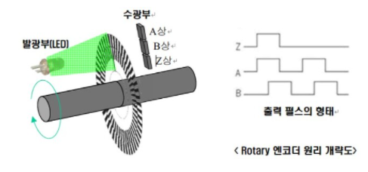
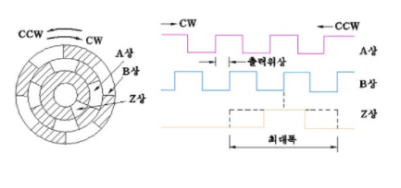
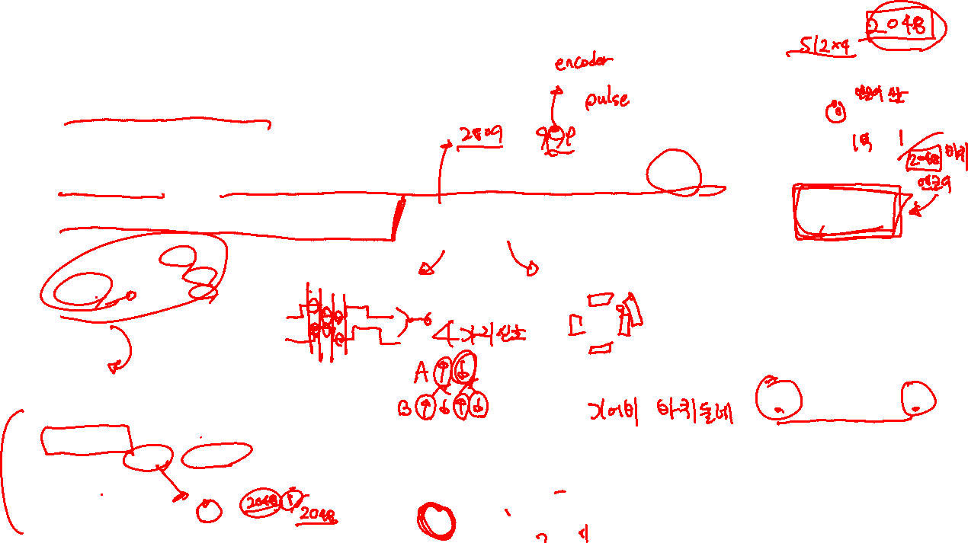
02
Motor.c
2. 소스코드
엔코더 Encoder 란?
회전 운동이나 직선운동을 하는 물체의 위치와 속도의 정보를
전기적인 신호로 출력하는 센서 (QEP를 통해 엔코더 신호 분석) 분해능

Slide 16
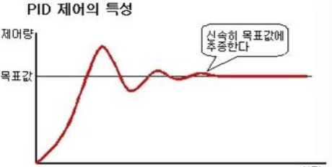
02
Motor.c
2. 소스코드
PID 제어
P(비례)+I(적분)+D(미분) 제어를 사용하여 목표 거리나 속도에 근접함

Slide 17
02
Motor.c
2. 소스코드
move_to_stop
두 모터의 속도와 거리를 각각 매개변수로 받는 함수
한 칸씩 주행하거나, 90도 턴, 180도 유턴할 때 사용
move_to_move
모터의 속도와 거리, 가속과 감속을 매개변수로 받는 함수
직진 가속시 이용

Slide 18
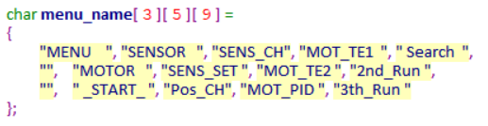
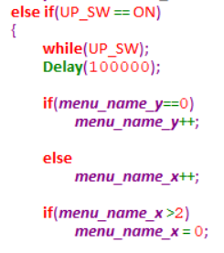
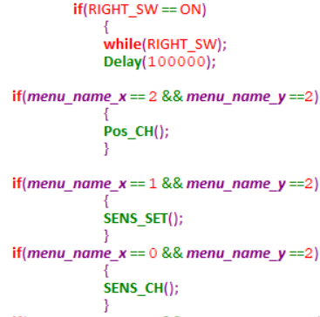
03
menu.c
2. 소스코드
조그 스위치를 이용한 메뉴 조정

Slide 19
03
공지사항

Slide 20
01
과제
3. 공지사항
메일로 주문제작 맡기기
만능기판 마우스 밑판과 같이 자르기(톱질)
마우스 땜 시작하기 전원부 (일요일)
(청계천)
기어 설계해서 기어 맡기기 (도면 제작 대신기공사)

Slide 21
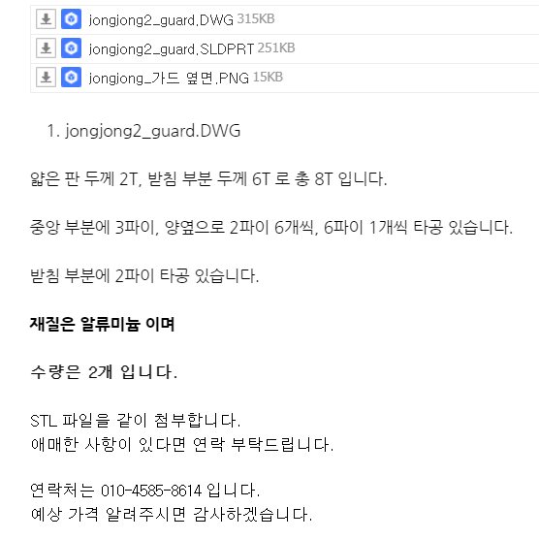
01
과제
3. 공지사항
메일로 주문제작 맡기기
grcomputer123@naver.com
밑판의 경우 DWG 파일과
재질, 두께 정도만 알려주면 됨
DWG -> 솔리드웍스 다른이름 저장
밑판.DWG
2T 두께의 알류미늄 재질입니다.
2. ->

